Slide 1
Семья как
социальный институт
Социальные отношения

Slide 8
Социальный институт – форма организации совместной жизнедеятель-ности людей; комплекс норм, правил, которые регулируют отношения и взаимодействия в той или иной сфере общественной жизни.
Малая социальная группа
В семье удовлетворяются личные потребности людей

Slide 12
Социальный институт – форма организации совместной жизнедеятель-ности людей; комплекс норм, правил, которые регулируют отношения и взаимодействия в той или иной сфере общественной жизни.
Малая социальная группа
Социальный институт
В семье удовлетворяются личные потребности людей
Семья удовлетворяет общест-венно значимые потребности

Slide 17
Социальный институт – форма организации совместной жизнедеятель-ности людей; комплекс норм, правил, которые регулируют отношения и взаимодействия в той или иной сфере общественной жизни.
Малая социальная группа
Социальный институт
В семье удовлетворяются личные потребности людей
Семья удовлетворяет общест-венно значимые потребности
?
Функции семьи –

Slide 18
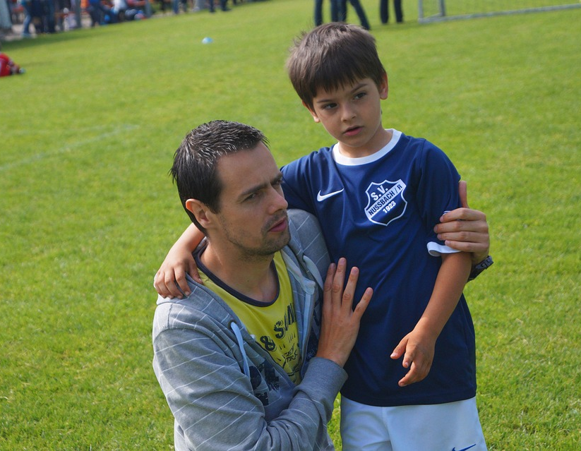
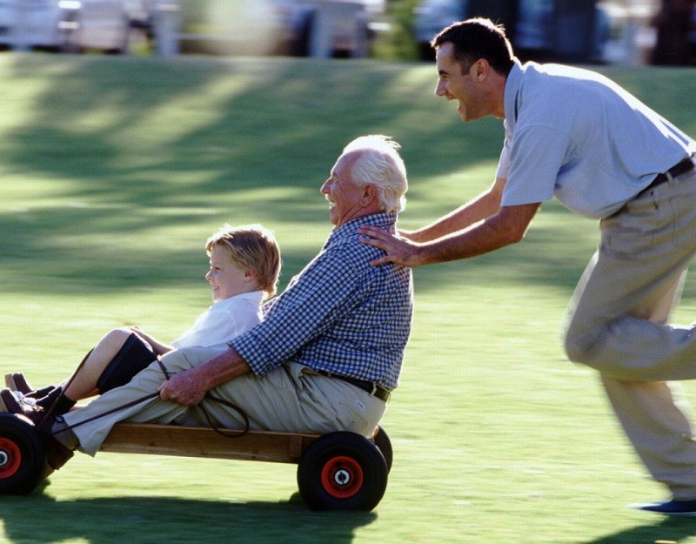
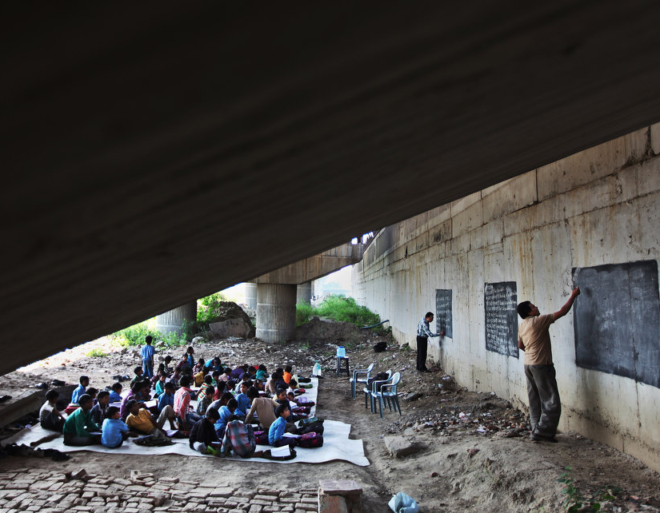
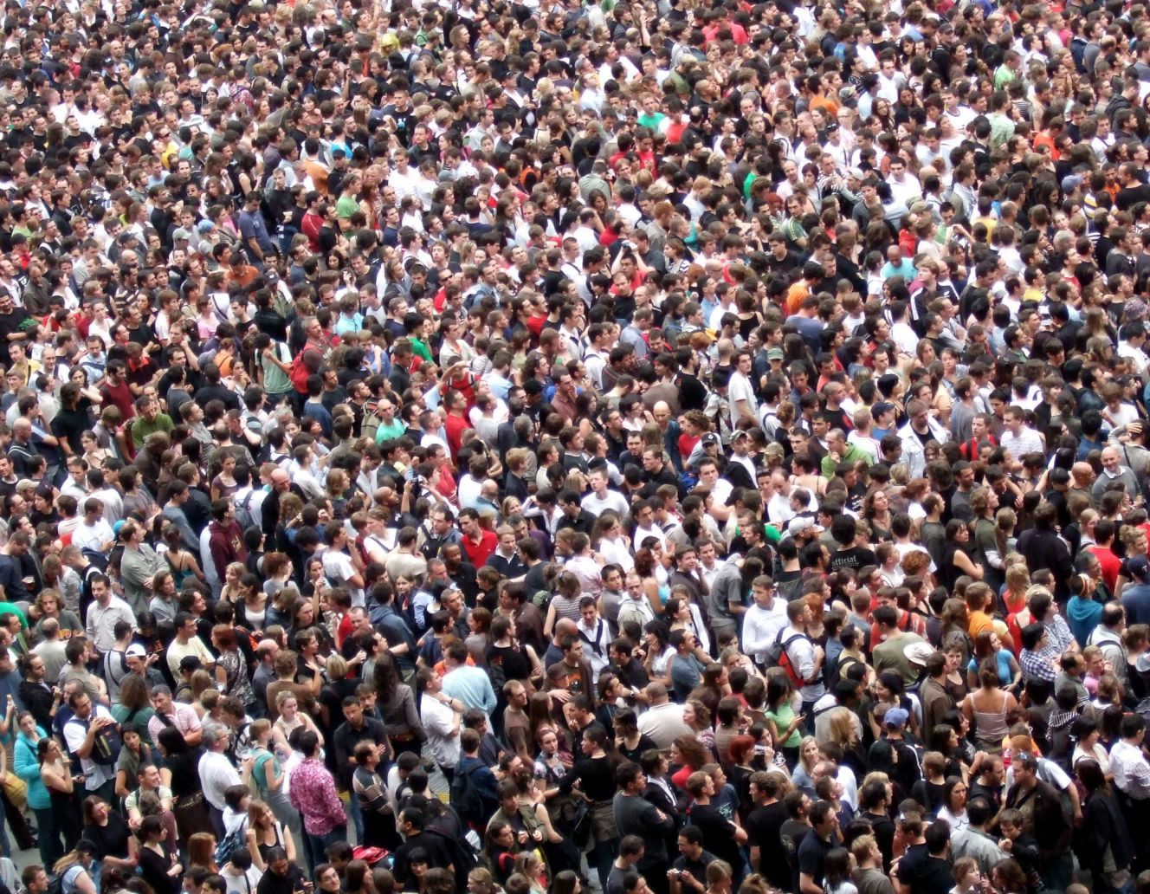
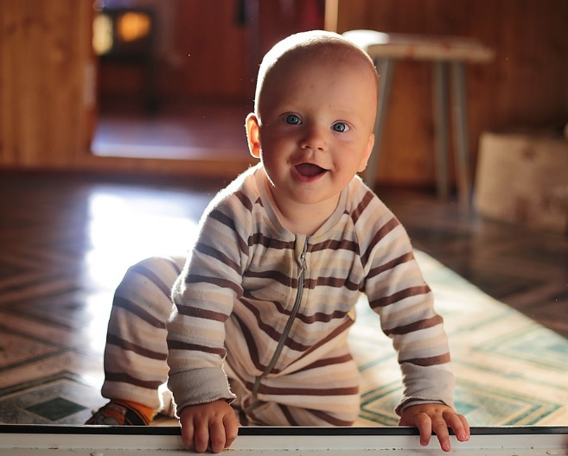
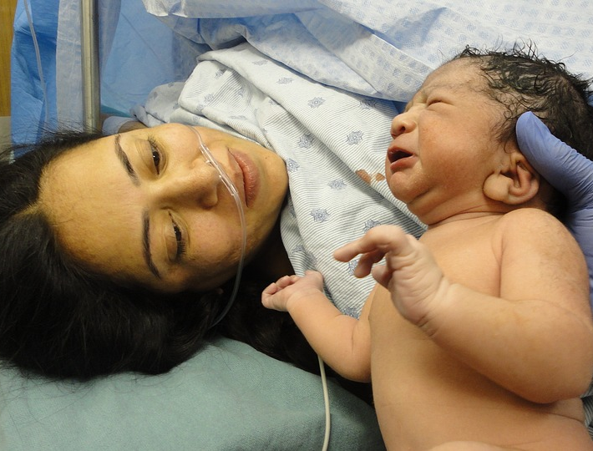
Функции семьи
Репродуктивная –
воспроизводство человеческого рода;
удовлетворение потребности в детях.
Для общества важно регулировать рождаемость.

Slide 19
Функции семьи
Регуляция сексуальных потребностей –
введение запретов и норм, регламентирующих половые отношения.

Slide 20
Функции семьи
Воспитательная –
социализация индивида, формирование его как личности.
Первичный социаль-ный контроль –
регламентация поведе-ния членов семьи в различных сферах.

Slide 21
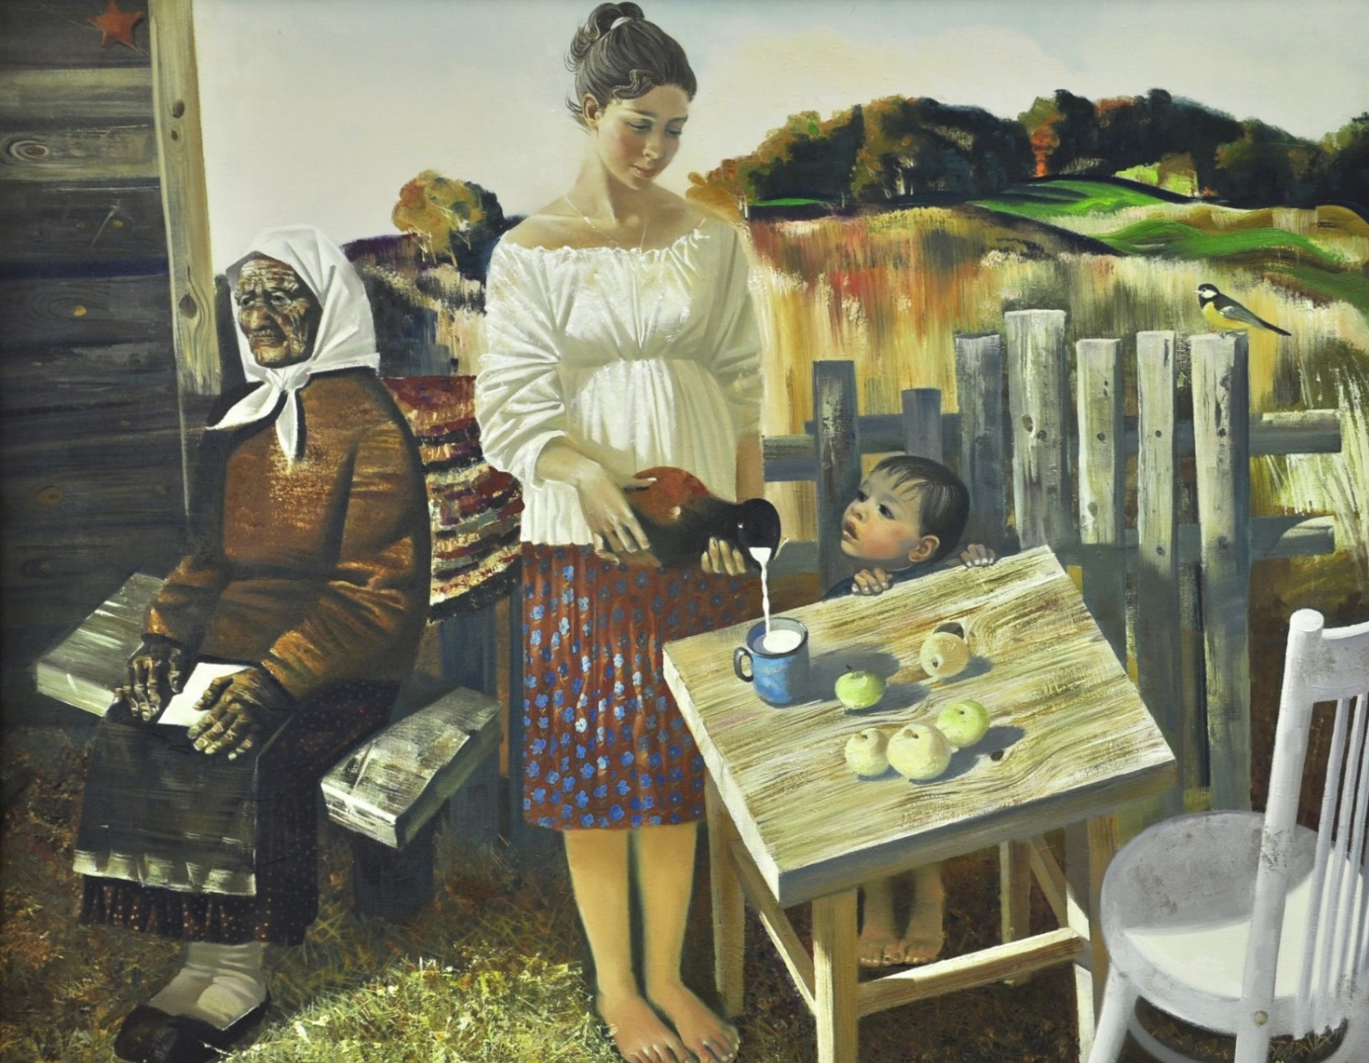
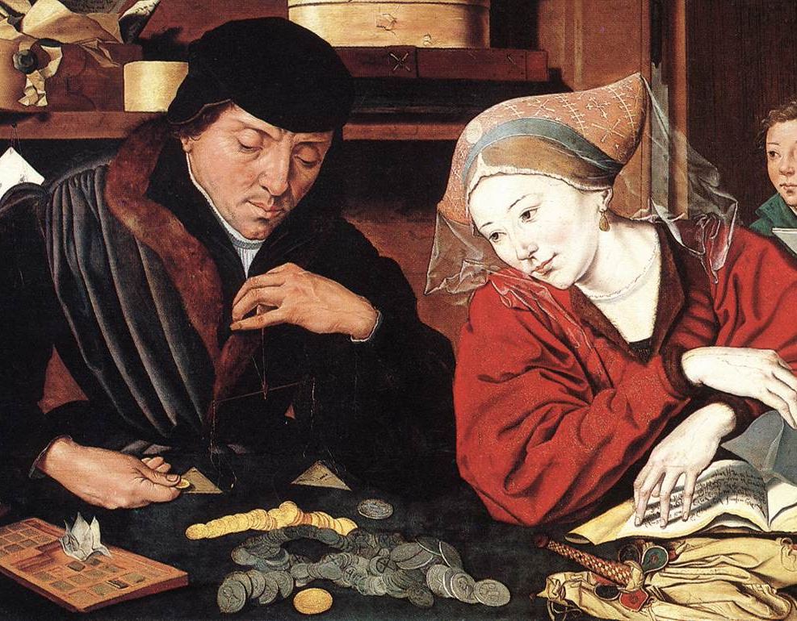
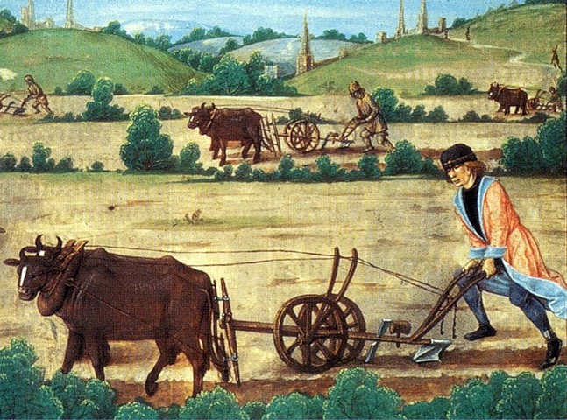
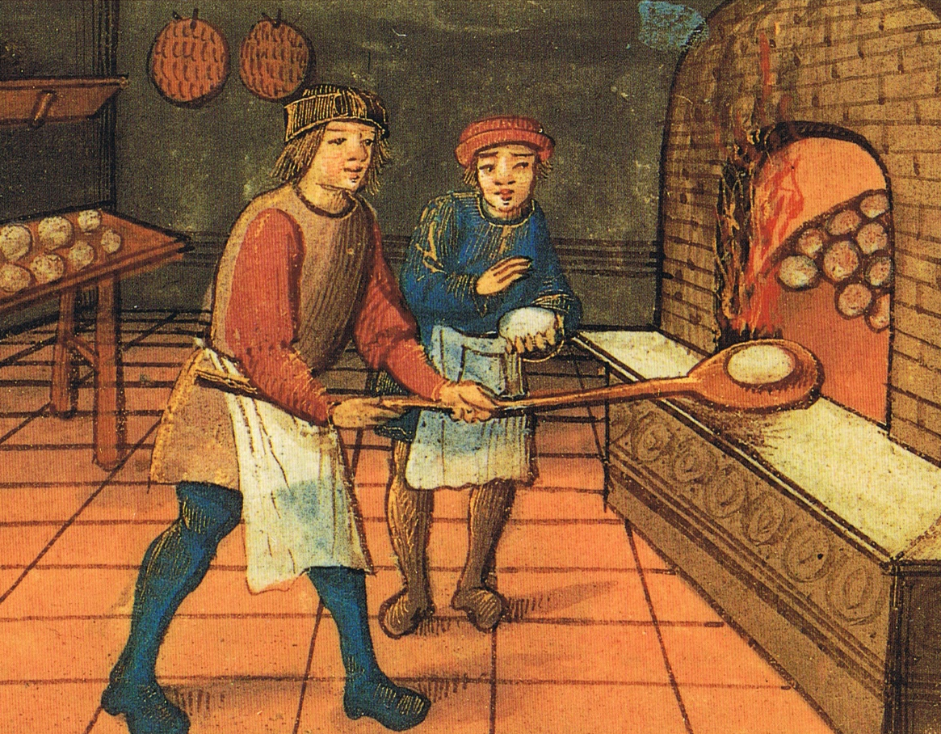
Функции семьи
Экономическая –
семья долгое время была основной производствен-ной единицей общества.
Хозяйственно-бытовая –
ведение домашнего хозяйства, уход за детьми и нетрудоспособными членами семьи .

Slide 22
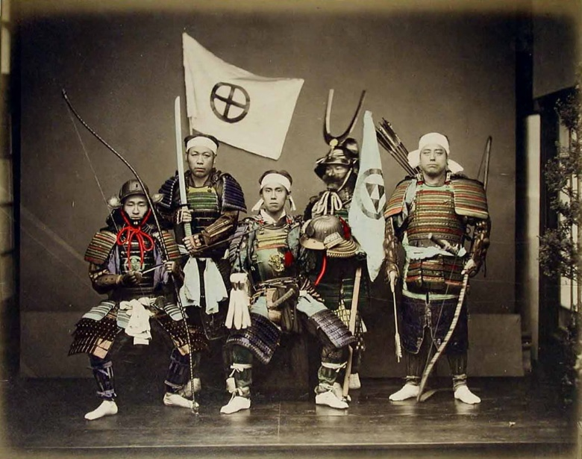
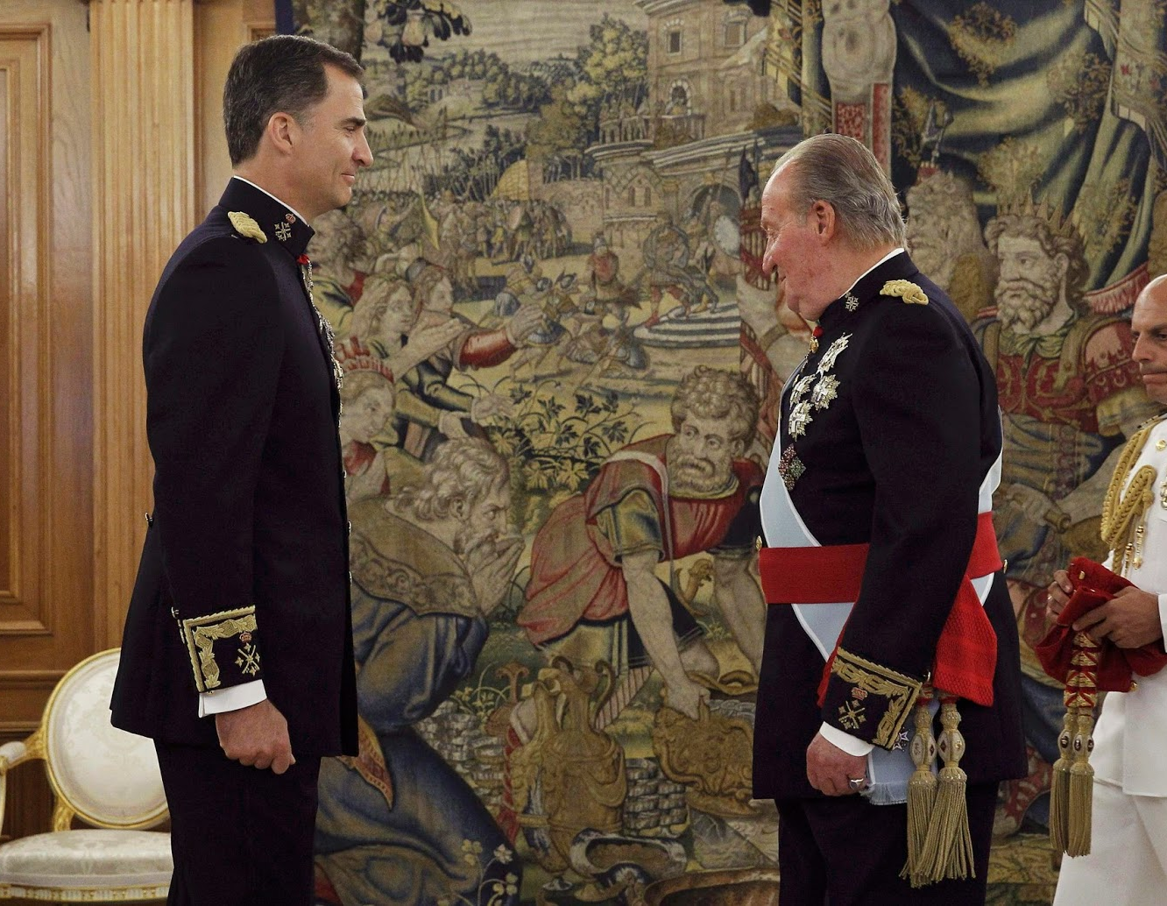
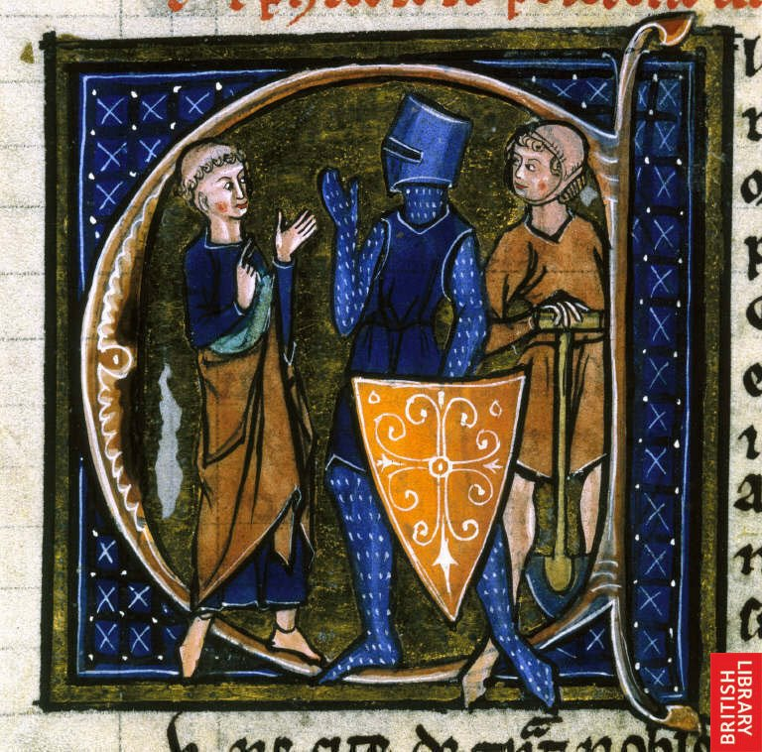
Функции семьи
Социально-статусная –
предоставление опреде-лённого социального статуса членам семьи.
Испанский король Филипп VI и его отец Хуан Карлос I

Slide 23
Функции семьи
Эмоционально- психологическая –
удовлетворение потреб-ности членов семьи в любви, признании, эмо-циональной поддержке и психологической защите.
Рекреативная –
обеспечение комфорта
и уюта, организация рационального досуга и отдыха.

Slide 25
Репродуктивная
Воспроизводство человеческого рода
Сексуальная
Регулирование половых отношений через введение системы норм и запретов
Функции семьи
Воспитательная
Социализация индивидов
Первичный социальный контроль
Регламентация поведения членов семьи
Хозяйственно-бытовая
Организация быта, ведение домашнего хозяйства
Социально-статусная
Наделение наследственными статусами
Эмоционально-психологическая
Психологическая поддержка членов семьи
Рекреативная
Организация рационального досуга и отдыха

